Slide 1
Instructions
Ce jeu de diapositives contient des renseignements pour tous les niveaux scolaires (de la Mat à la 12e).
Il peut facilement être personnalisé en ne partageant que les diapositives spécifiques à votre école (voir diapositives 8 à 11). Par exemple, pour une école de la maternelle à la 8e année, excluez la diapositive 11.
Pour chaque diapositive, des suggestions de notes d’allocution sont disponibles afin de faciliter la présentation.

Slide 2
Présentation de la boussole au personnel
Notes:
Remarque : ce diaporama convient à tous les membres du personnel scolaire. Il fournit une brève vue d'ensemble et une vidéo.

Slide 3
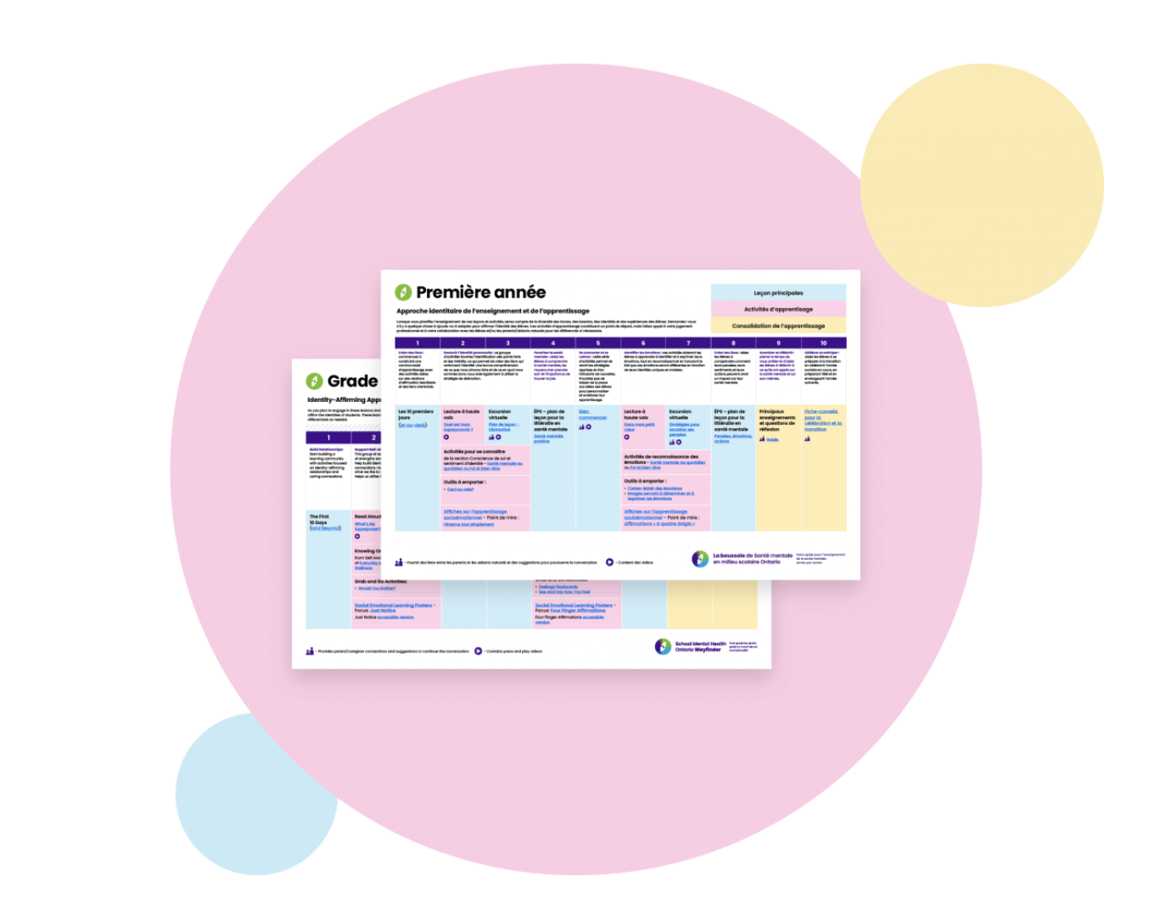


Qu’est-ce que la boussole?
La boussole est un guide numérique avec des liens cliquables destiné aux membres du personnel scolaire qui rassemble des ressources d'apprentissage sur la santé mentale de manière simple et séquencée.
  organisée par :
    l’apprentissage des concepts de base
    des activités d’apprentissage
    complémentaires
    des outils pour soutenir et consolider
    l’apprentissage
  met l’accent sur certains types de ressources :
    des vidéos prêtes à l’emploi
    des messages à transmettre aux parents/aidants naturels
Notes:
Remarque : montrez au personnel les icônes qui mettent en évidence les vidéos faciles à utiliser et le matériel de communication prêt à l'emploi.

Slide 4
Pourquoi utiliser la boussole?
créée pour le personnel scolaire par des membres du personnel scolaire et des professionnels de la santé mentale
reflète le contexte et le programme d’études de l’Ontario
se concentre sur l’affirmation identitaire de l’élève
une alternative gratuite aux programmes de santé mentale et d’apprentissage socioémotionnel
facile à télécharger et à utiliser
Notes:
La boussole permet aux membres du personnel scolaire de gagner du temps en regroupant tous les liens et toutes les ressources en un seul endroit. En outre, elle comprend de NOMBREUX liens vers des cours et des programmes scolaires, à la fois généraux et spécifiques, qui permettent de consacrer du temps d'enseignement à l'apprentissage de la santé mentale et à la mise en pratique de stratégies.

Slide 5
Comment la boussole peut-elle être utilisée?
Commencez l’année scolaire avec le plan de progression proposé par la boussole.
Trouvez d’autres points d’entrée dans l’apprentissage (p. ex., pendant la semaine de la santé mentale ou avant le test de l’OQRE).
Accédez aux ressources individuelles de la manière qui vous convient le mieux.
Notes:
•La boussole est conçue pour être flexible et adaptée aux besoins des membres du personnel scolaire et de la classe. Elle constitue l'un des nombreux moyens de rassembler les ressources disponibles par l'intermédiaire de Santé mentale en milieu scolaire Ontario pour chaque année d'études et le programme d'études de l'Ontario correspondant.
•Pour les élèves plus âgés, une approche coordonnée peut permettre de s'assurer que les élèves ne reçoivent pas les mêmes renseignements dans plusieurs classes (bien que la répétition d'une classe à l'autre puisse favoriser l'apprentissage!). Par exemple, le personnel scolaire chargé du cours d'éducation physique et santé pourrait être responsable des leçons spécifiques d'éducation physique et santé, et un professeur principal pourrait être responsable des autres leçons de base.
•Les membres du personnel scolaire travaillant avec des classes fractionnées ou multiples peuvent traiter les leçons et les activités offertes par la boussole de la même manière qu'ils gèrent d'autres apprentissages.

Slide 6

Présentation de la boussole de SMS-ON
Notes:
Appuyez sur la touche « JOUER » pour visionner une courte vidéo d'information.

Slide 7
Jetons un coup d’œil!
Notes:
Remarque : vous trouverez ci-dessous un échantillon pour chaque niveau scolaire. Veuillez sélectionner le(s) échantillon(s) le(s) plus pertinent(s) pour votre école/public.

Slide 8
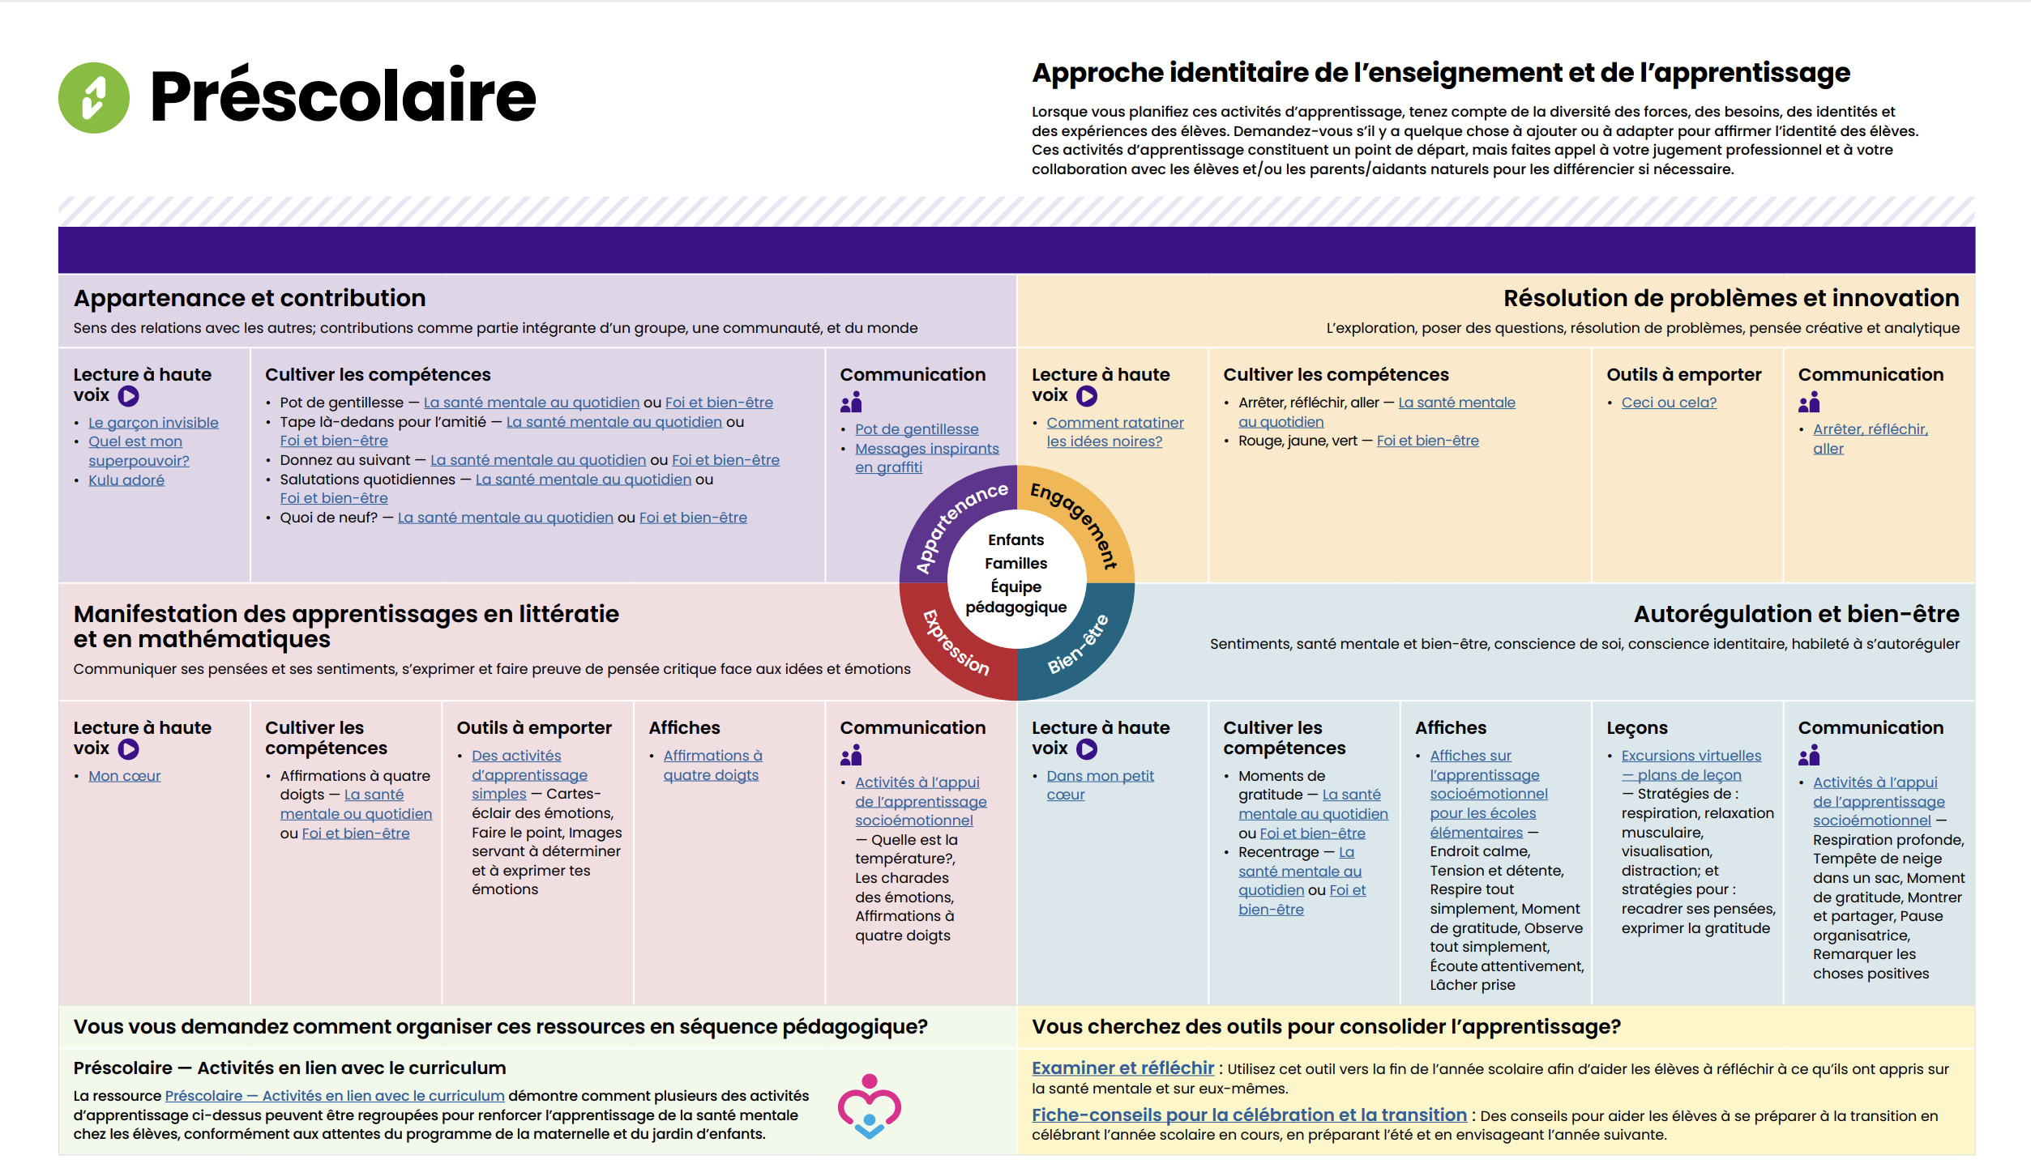
La Boussole préscolaire
Notes:
La boussole destinée pour les classes de maternelle contient une variété d'activités d'apprentissage qui ont été triées et codées par couleur afin de s’harmoniser aux quatre cadres du programme. La boussole peut être utilisée tout au long des deux années du programme.

Slide 9
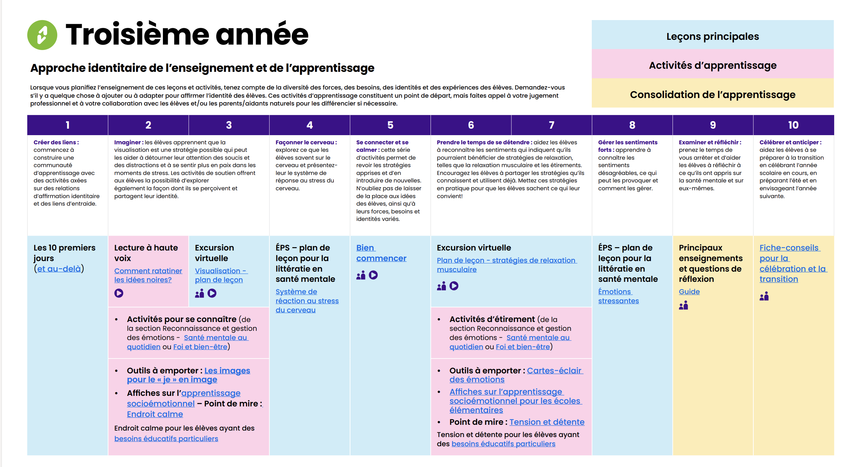
La Boussole troisième année
Notes:
Les boussoles de la 1re à la 6e année comprennent des plans de leçons SMS-ON qui sont liés aux attentes spécifiques du programme d'éducation physique et santé. Les sections sont codées par couleur pour indiquer les types d'apprentissage inclus - leçons principales, activités d'apprentissage et consolidation de l'apprentissage.

Slide 10
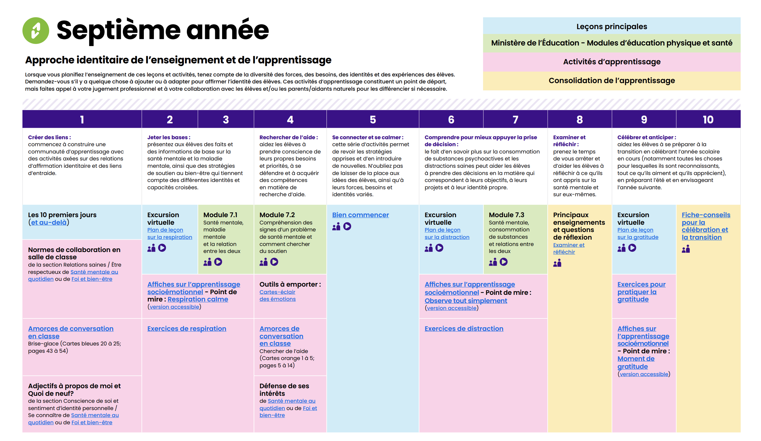
La Boussole septième année
Notes:
La boussole destinée aux classes de 7e et 8e année comprend les modules de littératie en santé mentale du ministère de l'Éducation qui sont liés aux attentes spécifiques du programme d'éducation physique et santé (qui contient également plusieurs liens interdisciplinaires). Comme pour les classes de 1er à la 6e année, les sections sont codées par couleur pour indiquer les types d'apprentissage inclus - leçons de base, modules du ministère, activités d'apprentissage et consolidation de l'apprentissage.

Slide 11
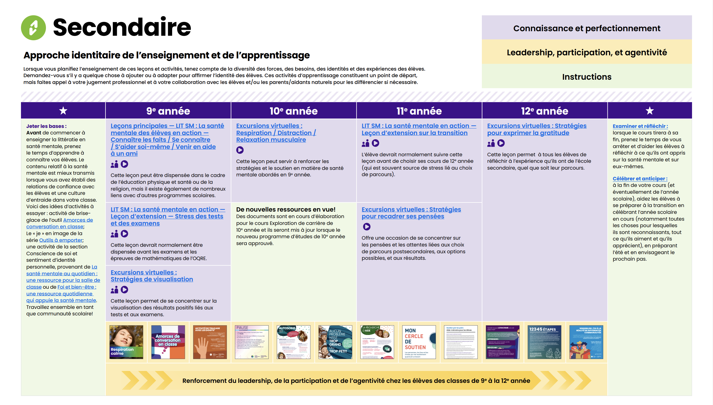
La Boussole secondaire
Notes:
La boussole destinée aux élèves du secondaire (9e à la 12e année) offre une occasion d'aborder progressivement le thème de l'apprentissage de la santé mentale en classe de manière réfléchie et séquencée. La boussole propose également du matériel et des outils qui encouragent la participation des élèves et le leadership en matière de promotion de la santé mentale à l'école et qui aident les élèves à prendre des décisions, à défendre leurs intérêts et à provoquer des changements dans leur propre vie et dans les communautés qui ont un impact sur eux.

Slide 12
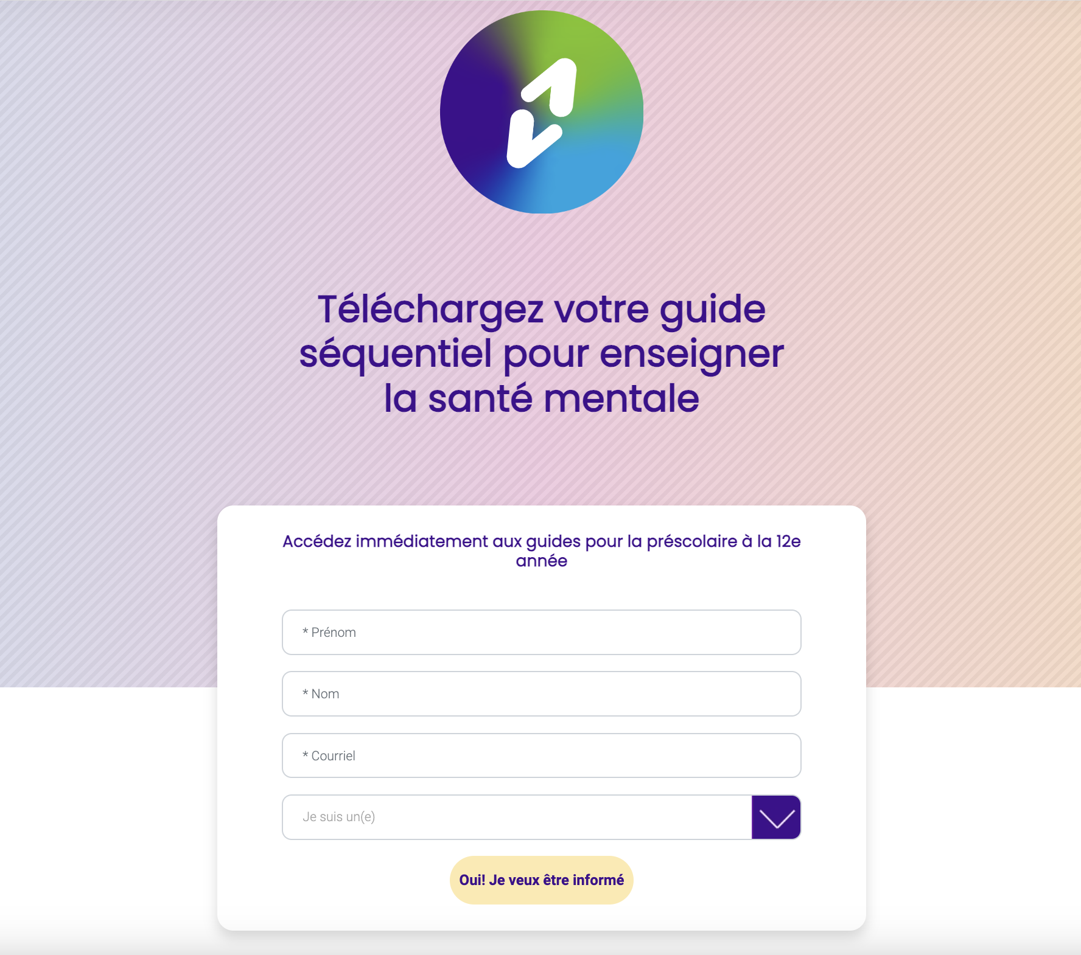
Comment puis-je obtenir la boussole?
Visitez smho-smso.ca/la-boussole et inscrivez-vous!
Notes:
Boussole - Téléchargez votre guide séquentiel pour enseigner la santé mentale (smho-smso.ca)
Chaque membre du personnel est encouragé à s'inscrire par le biais de la page d'accueil de la boussole chaque fois que cela est possible, car il y a plusieurs avantages. (Voir diapositive suivante)

Slide 13
Pourquoi s’inscrire?
En vous inscrivant, vous recevrez également des messages électroniques réguliers vous proposant :
  des conseils
  du soutien
  des mises à jour
  de nouvelles ressources pour la classe et des ressources complémentaires
  la possibilité de fournir un retour d’information et de poser des questions
Notes:
Lorsque les membres du personnel scolaire s'inscrivent, ils sont abonnés et reçoivent :
•des mises à jour automatiques sur la boussole et les nouvelles ressources livrées directement dans leur boîte de réception
•la possibilité de fournir un retour d'information direct et de poser des questions
•des ressources connexes et complémentaires de SMS-ON

Slide 14
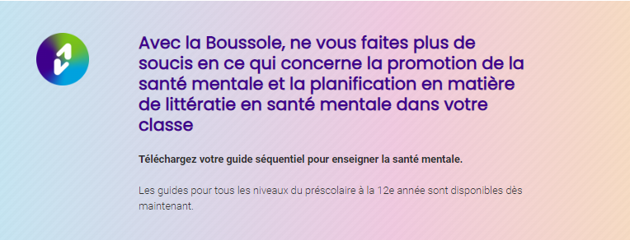
Wayfinder invitation
smho-smso.ca/la-boussole
Notes:
Téléchargez la boussole destinée à votre niveau scolaire et éliminez les incertitudes liées à la promotion de la santé mentale et à la planification de la littératie. La mise en pratique des stratégies de santé mentale avec les élèves peut également contribuer à la santé mentale du personnel scolaire !
https://smho-smso.ca/la-boussole

